Slide 1
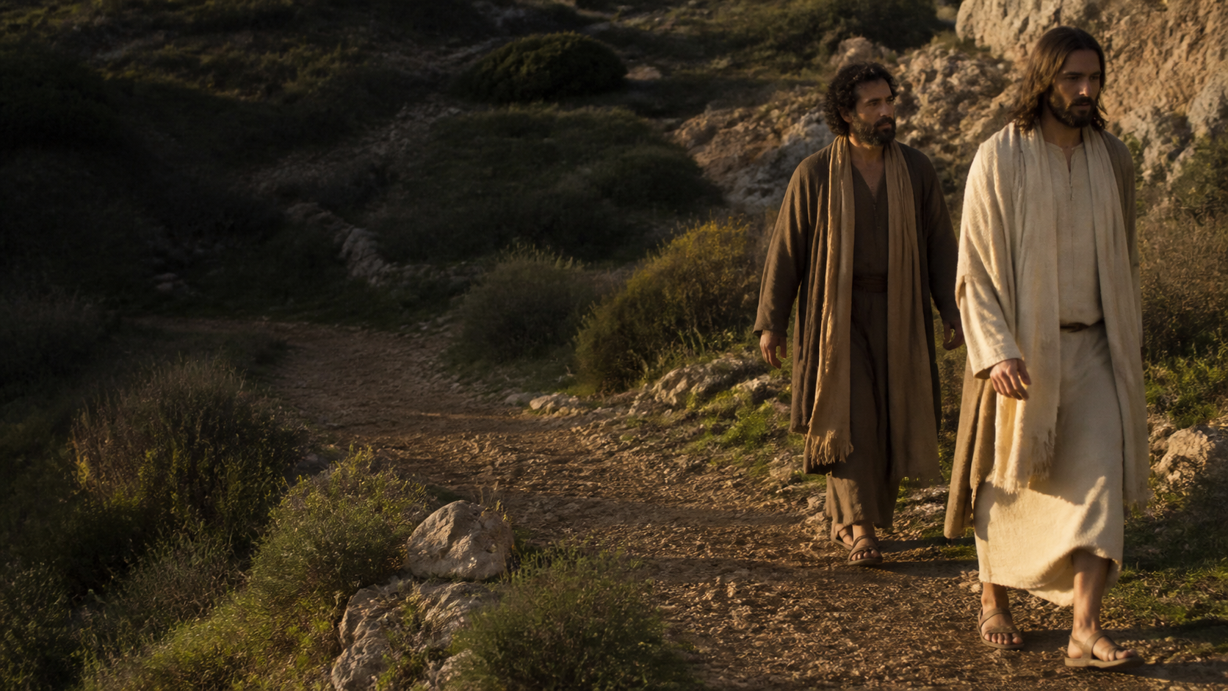
VUELVE A IR DELANTE
Dejar que Jesús marque el paso sin renunciar a discernir
DETRÁS DE JESÚS
EL CAMINO SE ACLARA
Pedro quiere controlar el rumbo; Jesús lo devuelve
al lugar del discípulo: detrás, para aprender a seguir.
«Si quieres, ven detrás de mí.»
1
2
3
4
5
ESCUCHAR
SOLTAR
VOLVER
DISCERNIR
ENTREGAR
Jesús anuncia su camino.
Pedro propone otro plan.
«Ponte detrás de mí».
La cruz no es buscar daño.
¿Ganar el mundo entero?
Acoger una palabra que descoloca y abre futuro.
Cuidar no es ocupar el lugar del otro.
Volver al lugar donde se aprende a seguir.
Asumir la realidad y elegir el amor libremente.
La vida se encuentra cuando deja de guardarse.
01
Notes:
Pedro intenta proteger a Jesús colocándose delante de su camino. La corrección lo devuelve al lugar del discípulo: detrás, donde puede escuchar, discernir y seguir. Negarse a sí mismo no es anularse ni buscar daño, sino soltar el ego que quiere controlar el itinerario y elegir una entrega libre.
[Sources]
- Letra de «Vuelve a ir delante», aportada por el usuario el 24-08-2026; instrucciones de producción musical eliminadas.
- Reina-Valera 1909: Mt 16,21–27.
- Imagen de fondo generada con OpenAI ImageGen para esta presentación; sin recurso web externo.
[/Sources]

Slide 2
CUATRO RESONANCIAS BÍBLICAS
Dios guía, corrige, acompaña y enseña una entrega que da vida
01
Gen 12,1–4
02
Sal 23,3–4
03
Is 30,21
04
Flp 2,5–8
SALIR SIN CONTROLARLO TODO
GUIADO POR SENDAS
UNA VOZ DETRÁS
UNA ENTREGA LIBRE
«Vete... a la tierra que te mostraré.»
«Me guiará por sendas de justicia.»
«Este es el camino; andad por él.»
«Se despojó a sí mismo.»
Abrahán sale sin el mapa completo. La confianza se vuelve camino paso a paso.
El Pastor va delante incluso en el valle. Su presencia orienta sin negar el miedo.
La voz corrige la dirección sin sustituir la responsabilidad de caminar y discernir.
Jesús expresa su dignidad en una entrega libre que no domina y se pone al servicio.
SÍNTESIS
Camino recibido · control soltado · dirección corregida · vida entregada
Pregunta de fondo: ¿en qué asunto necesito volver a caminar detrás de Jesús?
02
Notes:
Las resonancias recorren un camino recibido, una guía que acompaña, una corrección que orienta y una entrega libre. El hilo común no es obediencia ciega ni pasividad: Dios llama a caminar con confianza, responsabilidad y dignidad.
[Sources]
- Reina-Valera 1909: Gen 12,1–4; Sal 23,3–4; Is 30,21; Flp 2,5–8.
- Letra de «Vuelve a ir delante», aportada por el usuario el 24-08-2026.
[/Sources]

Slide 3
PROPUESTA DE REUNIÓN · 70 MINUTOS
Del camino controlado a una decisión libre de seguimiento
00′
1
ESCUCHAR
¿Qué frase me ayuda a distinguir confianza de control?
Oír «Vuelve a ir delante» completa, sin explicarla todavía.
08′
2
RECONOCER
¿Dónde intento garantizar el final antes de empezar a caminar?
Tarjeta: mi mapa / mi miedo / mi control / mi siguiente paso.
20′
3
ILUMINAR
¿Qué rechaza Jesús y qué propone al discípulo?
Leer Mt 16,21–27 y marcar anuncio, reacción, corrección, cruz y vida.
38′
4
DISCERNIR
¿Cómo apoyar, poner límites y dejar libertad sin desentendernos?
Caso ficticio: acompañar una decisión difícil sin imponer un plan ni idealizar el dolor.
58′
5
RESPONDER
¿Qué paso daré detrás de Jesús esta semana y con quién lo revisaré?
Elegir un control que soltar, un paso posible, un apoyo y una fecha de revisión.
CRITERIO: la cruz no justifica daño; la entrega libre exige protección, límites y ayuda.
03
Notes:
Material: audio «Vuelve a ir delante», copias de Mt 16,21–27 y tarjetas opcionales. No usar «negarse a sí mismo» ni «cargar con la cruz» para justificar abuso, violencia, explotación, silencio, abandono de cuidados o anulación personal. Jesús llama a una entrega libre y responsable, no a buscar daño. Ante riesgo o sufrimiento, priorizar protección, límites, comunidad y ayuda competente. Compartir y pasar son opciones válidas.
[Sources]
- Letra de «Vuelve a ir delante», aportada por el usuario el 24-08-2026.
- Reina-Valera 1909: Mt 16,21–27.
[/Sources]

